Slide 1
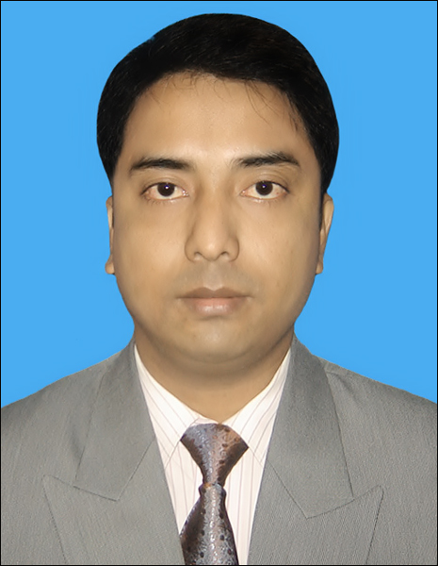
সবাইকে আমার স্বাগতম ও শুভেচ্ছা
পরিচিতি
মো. মামুন-অর-রশিদ তালুকদার
বি.এসসি অনার্স (গণিত), এম এসসি (গণিত), বি.এড, এম.এড
সহকারী শিক্ষক (গণিত)
মিঠাখালী পি জি এস আদর্শ মাধ্যমিক বিদ্যালয়।
মঠবাড়িয়া, পিরোজপুর।

Slide 2
শ্রেণি: ৯ম ও ১০ম
বিষয়: সাধারণ গণিত
অধ্যায়: 9ম
পাঠ: ত্রিকোনমিতি
পর্ব: ১ম

Slide 3
আজকের পাঠের উদ্দেশ্য
এই পাঠ শেষে তোমরা
জ্যামিতিক কোণ ও ত্রিকোনমিতিক কোণের মধ্যকার সাদৃশ্য- বৈসাদৃশ্য ও এদের সীমা ব্যাখ্যা করতে পারবে।
প্রয়োজনীয় ত্রিকোনমিতিক সূত্রগুলো বলতে ও ব্যাখ্যা করতে পারবে।

Slide 4
জ্যামিতিক কোণ:
দুটি রশ্মি তাদের পান্ত বিন্দুতে মিলিত হলে ঐ বিন্দুতে জ্যামিতিক কোণ উৎপন্ন হয়।
ত্রিকোণমিতিক কোণ:
একটি আদি রশ্মির ঘূর্ননের ফলে ত্রিকোণমিতিক কোণ উৎপন্ন হয়।

Slide 5
জ্যামিতিক কোণ
ত্রিকোণমিতিক কোণ
ধনাত্বক কোণ
ঋনাত্বক কোণ
জ্যামিতিক কোণের সীমা: ০˙< ϴ < ৩৬০°
ত্রিকোণমিতিক কোণের সীমা: ϴ ≤ ০˙ & ϴ ≥ ০°

Slide 6
∠ACB কোণের ক্ষেত্রে অতিভূজ কোনটি?
∠ACB কোণের ক্ষেত্রে বিপরীতবাহু কোনটি?
∠ACB কোণের ক্ষেত্রে সন্নিহিতবাহু কোনটি?
A
উত্তর: AC
উত্তর: AB
B
C
উত্তর: BC

Slide 7
চিত্র: ১
Sin ∠ACB = Sinθ =
Cos ∠ACB = Cosθ =
Tan ∠ACB = Tanθ =
Cosec ∠ACB = Cosecθ =
Sec ∠ACB = Secθ =
Cot ∠ACB = Cotθ =
$\frac{\text{বিপরীত} \text{বাহু}}{\text{অতিভূজ}}$ = $\frac{\text{BC}}{\text{AC}}$
C
B
$\frac{\text{সন্নিহিত বাহু}}{\text{অতিভূজ}}$ = $\frac{\text{AB}}{\text{AC}}$
θ
$\frac{\text{বিপরীতবাহু}}{\text{সন্নিহিত বাহু}}$ = $\frac{\text{BC}}{\text{A}\text{B}}$
A
$\frac{\text{অতিভূজ}}{\text{বিপরীত বাহু}}$ = $\frac{\text{A}\text{C}}{\text{BC}}$
$\frac{\text{অতিভূজ}}{\text{সন্নিহিত বাহু}}$ = $\frac{\text{A}\text{C}}{\text{A}\text{B}}$
$\frac{\text{সন্নিহিত বাহু}}{\text{বিপরীতবাহু}}$ = $\frac{\text{AB}}{\text{B}\text{C}}$

Slide 8
কাজ: পূর্বেরমত করে নিম্নের মানগুলো নির্নয় কর
Sin ∠ACB = Sinθ = ?
Cos ∠ACB = Cosθ = ?
Tan ∠ACB = Tanθ = ?
Cosec ∠ACB = Cosecθ = ?
Sec ∠ACB = Secθ = ?
Cot ∠ACB = Cotθ = ?
A
θ
B
C

Slide 9
Sinθ = $\frac{\text{বিপরীত বাহু}}{\text{অতিভূজ}}$ = $\frac{\text{BC}}{\text{AC}}= \frac{\frac{\text{BC}}{\text{B}\text{C}}}{\frac{\text{A}\text{C}}{\text{B}\text{C}}}= \frac{1}{\text{Cosec}\text{θ}}$
Cosθ = $\frac{\text{সন্নিহিত বাহু}}{\text{অতিভূজ}}$ = $\frac{\text{AB}}{\text{AC}}= \frac{\frac{\text{AB}}{\text{AB}}}{\frac{\text{A}\text{C}}{\text{AB}}}= \frac{1}{\text{Sec}\text{θ}}$
C
B
Tanθ = $\frac{\text{বিপরীতবাহু}}{\text{সন্নিহিত বাহু}}$ = $\frac{\text{BC}}{\text{A}\text{B}}= \frac{\frac{\text{BC}}{\text{B}\text{C}}}{\frac{\text{AB}}{\text{B}\text{C}}}= \frac{1}{\text{Cot}\text{θ}}$
θ
A
আবার
Tanθ = $\frac{\text{বিপরীতবাহু}}{\text{সন্নিহিত বাহু}}$ = $\frac{\text{BC}}{\text{A}\text{B}}= \frac{\frac{\text{BC}}{\text{A}\text{C}}}{\frac{\text{AB}}{\text{A}\text{C}}}= \frac{\text{Sin}\text{θ}}{\text{Cos}\text{θ}}$
কাজ: উপরের আলোকে Cosecθ, Secθ, Cotθ এর সূত্রগুলো নির্নয় কর ।

Slide 10
C
সমকোনী Δ ABC এর ক্ষেত্রে পিথাগোরাসের উপপাদ্য প্রয়োগ করে আমরা লিখতে পারি
${\text{AB}}^{2}$+ ${\text{B}\text{C}}^{2}$= ${\text{AC}}^{2}$
$\frac{{\text{AB}}^{2}}{{\text{AC}}^{2}}$ + $\frac{{\text{B}\text{C}}^{2}}{{\text{AC}}^{2}}$ = $\frac{{\text{AC}}^{2}}{{\text{AC}}^{2}}$
${\left(\frac{\text{AB}}{\text{AC}}\right)}^{2}$+ ${\left(\frac{\text{BC}}{\text{AC}}\right)}^{2}$= 1
${\left(\text{Sin}\text{θ}\right)}^{2}$ + ${\left(\text{Cos}\text{θ}\right)}^{2}$ = 1
∴ ${\text{Sin}}^{2}θ$ + ${\text{Cos}}^{2}θ$ = 1
B
θ
A
কাজ: উক্ত নিয়মে প্রমাণ কর
${\text{S}\text{ec}}^{2}θ$ − ${\text{Tan}}^{2}θ$ = 1
${\text{Cosec}}^{2}θ$ − ${\text{Cot}}^{2}θ$ = 1
Sinθ + Cosθ > 1
Sinθ ≤ 1, Cosθ ≤ 1

Slide 11
পাঠটি দেখার ও বোঝার চেষ্টা করার জন্য সবাইকে ধন্যবাদ জানিয়ে আজকের পাঠ এখানেই শেষ করছি
সবাই ঘরে থাকুন, সুস্থ থাকুন, নিজে সচেতন হউন , ঘরের বাইরে বের হওয়ার প্রয়োজন হলে মাস্ক পড়ুন এবং অপরকে সচেতন হওয়ার ও মাস্ক পড়ার পরামর্শ দিন।
আল্লাহ হাফেজ

